Slide 1
Фотосинтез

Slide 2
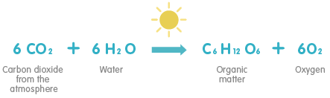
Фотосинтез -
Процес перетворення енергії сонячного світла на енергію хімічних зв’язків;
Процес синтезу органічних сполук (вуглеводів) з неорганічних (Н2О та СО2)

Slide 3
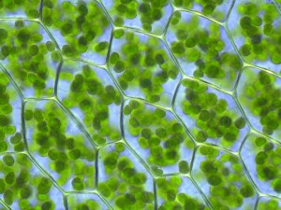
Хлорофіл
речовина синьо-чорного кольору, складний ефір, присутній в хлоропластах.

Slide 4
Види
Хлорофілу
Хлорофіл “А”
Хлорофіл “В”
Хлорофіл “С”
Хлорофіл“D”
У клітинах водоростей
Усі зелені рослини і ціанобактерії

Slide 5
У хлоропластах також :
Каротиноїди
Жиророзчинні
Фікобіліни
Пігменти ( у водоростей і ціанобактерій
Пігменти (у рослин)

Slide 6
Фотосинтез
Світлова
фаза
Темнова
фаза

Slide 7
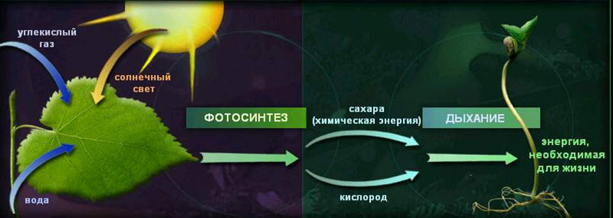
У світловій фазі фотосинтезу :
Поглинання світла молекулами хлорофілу “А” ( за участю допоміжних пігментів – хлорофілу “В”, фікобілінів і каротиноїдів) та перетворення енергії світла в хімічну енергію АТФ.

Slide 8
Біологічні комплекси
Фотосистема - 1
(ФС 1)
Антенний комплекс
Реакційний центр
Фотосистема – 2
(ФС 2)
Первинні акцептори електронів
Хлорофіл “В”
Допоміжні пігменти
Молекули хлорофілу, що поглинають світло

Slide 9
Процеси за Z-схемою:
Кванти світла
Передають енергію, збуджують
Передають енергію, збуджують
Передаються, втрачають енергію
ФС 2
( електрони реакційного центру)
ФС 1
(електрони реакційного центру)
енергія
електрони
Синтез АТФ
Фотоліз води

Slide 10
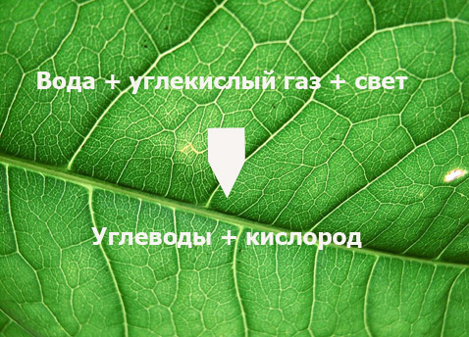
Реакції темнової фази :
Відновлення молекул СО2 до молекул вуглеводів ( глюкози)

Slide 11
Процеси за циклом Кальвіна:
2) Побудова карбонового скелету глюкози з фіксованих атомів С.
1) Фіксація атома С, зі сполуки СО2

Slide 12
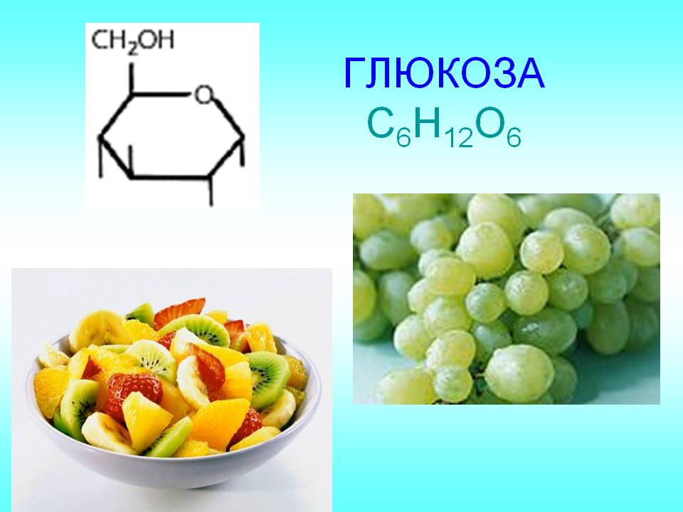
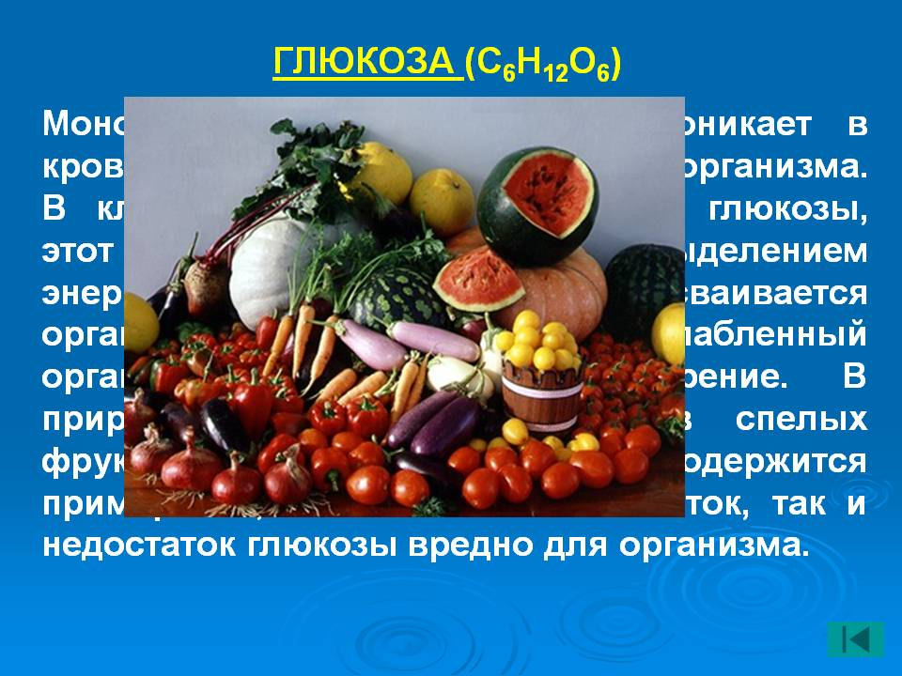
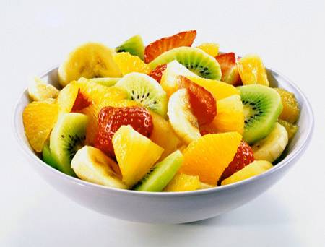
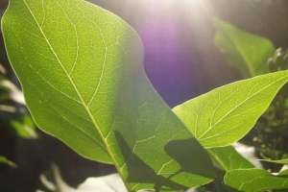

Slide 13
Дякую за увагу!

